Slide 1
SEJARAH PERGERAKAN NASIONAL

Slide 2




KONTRAK BELAJAR
RABU
12.45-15.15
GPN 31
PARTISIPASI
TUGAS DI KELAS
UJIAN TENGAH SEMESTER
UJIAN AKHIR SEMESTER
2 SKS
KOORDINATOR KELAS

Slide 3

MATERI/POKOK BAHASAN
PENGANTAR TENTANG SEJARAH
TIMBULNYA PERGERAKAN BANGSA
BANGKITNYA NASIONALISME DI INDONESIA

Slide 4
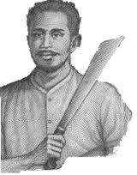
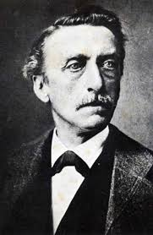
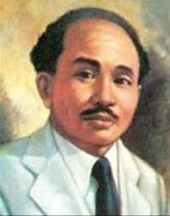
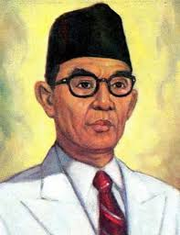
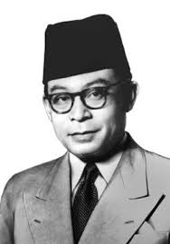
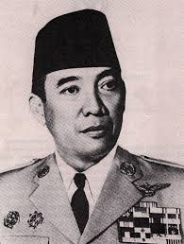
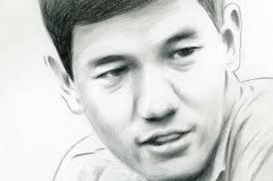
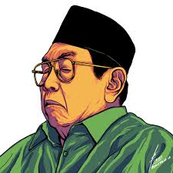
SIAPAKAH DIA?

Slide 5

TUGAS PEMANASAN
CERITAKAN SEJARAH DALAM HIDUPMU YANG KAMU KENANG

Slide 6
